Slide 1

TRƯỜNG TIỂU HỌC SỐ 1 CÁT HANH
CHÀO MỪNG QUÝ THẦY CÔ
VỀ DỰ GIỜ THĂM LỚP 5A3
MÔN TOÁN
Bài 12: VIẾT SỐ ĐO ĐẠI LƯỢNG DƯỚI DẠNG
SỐ THẬP PHÂN (Tiết 3)
GIÁO VIÊN DẠY: VÕ THỊ CẢM

Slide 2
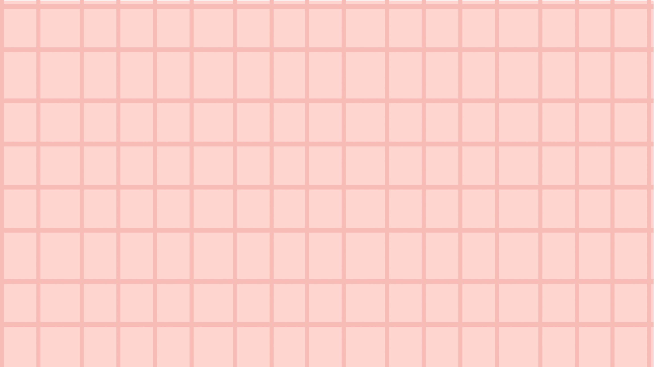


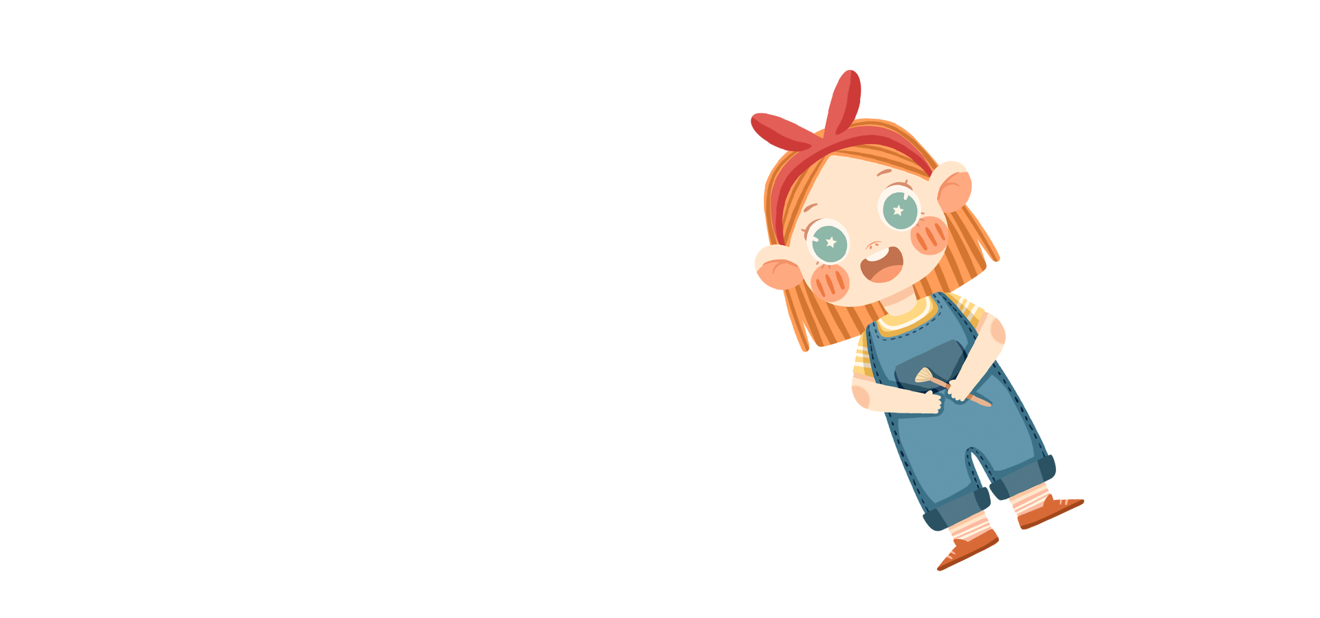
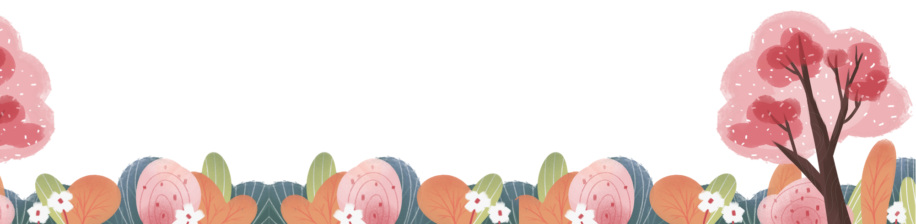
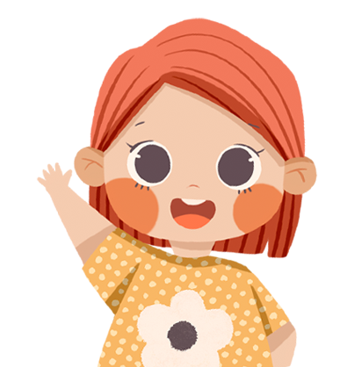
Thứ ba ngày 15 tháng 10 năm 2024
Môn: Toán
KHỞI ĐỘNG

Slide 3


Slide 4
Thứ ba ngày 15 tháng 10 năm 2024
Môn: Toán
TRÒ CHƠI:
THỬ TÀI SIÊU NHÍ

Slide 5
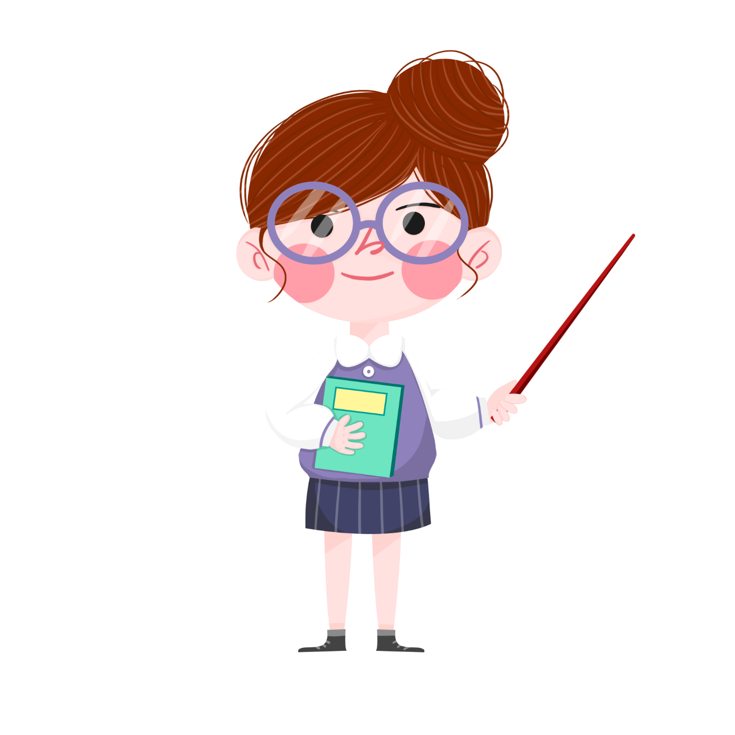
Thứ ba ngày 15 tháng 10 năm 2024
Môn: Toán
1
Tìm số thập phân thích hợp.
8 m 5dm = m
?
8,5
Notes:
Thiết kế: Hương Thảo – Zalo 0972.115.126. Các nick khác đều là giả mạo, ăn cắp chất xám.
Facebook: https://www.facebook.com/huongthaoGADT

Slide 6
2
Tìm số thập phân thích hợp.
3 tấn 45 kg = = tấn
3,045
?
Notes:
Thiết kế: Hương Thảo – Zalo 0972.115.126. Các nick khác đều là giả mạo, ăn cắp chất xám.
Facebook: https://www.facebook.com/huongthaoGADT

Slide 7

3
Tìm số thập phân thích hợp.
3 m² 7 dm² = m²
3,07
?
Notes:
Thiết kế: Hương Thảo – Zalo 0972.115.126. Các nick khác đều là giả mạo, ăn cắp chất xám.
Facebook: https://www.facebook.com/huongthaoGADT

Slide 8
4
Hình nào có diện tích lớn hơn?
- Hình A có diện tích 4,95 cm²
- Hình B có diện tích 5 cm²15 mm²
Ta có: 5 cm² 15 mm² = 5,15 cm².
Vì 5,15 cm² > 4,95 cm²
Nên 5 cm² 15 mm² > 4,95 cm².
Hình có diện tích lớn hơn.
B

Slide 9
Thứ ba ngày 15 tháng 10 năm 2024
Toán:
Bài 12: VIẾT SỐ ĐO ĐẠI LƯỢNG DƯỚI DẠNG
SỐ THẬP PHÂN (Tiết 3)
Luyện tập: Bài 1, 2, 3 và 4

Slide 10
Thứ ba ngày 15 tháng 10 năm 2024
Toán:
Bài 12: VIẾT SỐ ĐO ĐẠI LƯỢNG DƯỚI DẠNG
SỐ THẬP PHÂN (Tiết 3)
Luyện tập: (15 phút)
- Bài 1, 2 (Cá nhân)
- Bài 3 (Nhóm đôi)
- Bài 4 (nhóm 4)

Slide 11





Thứ ba ngày 15 tháng 10 năm 2024
Môn: Toán
Bài 12: VIẾT SỐ ĐO ĐẠI LƯỢNG DƯỚI DẠNG SỐ THẬP PHÂN (Tiết 3)
LUYỆN TẬP: Bài 1, 2, 3 và 4
t
CHIA SẺ TRƯỚC LỚP

Slide 12






1
Tìm số thập phân thích hợp
8 m 7 dm = m
4 m 8 cm = m
5 cm 6 mm = = cm
b) 215 cm = m
76mm = cm
9mm = cm
?
?
2,15
8,7
= 8 $\frac{7}{10} m$
= $\frac{215}{100} m$
?
?
7,6
4,08
= $\frac{76}{10} cm$
= 4 $\frac{8}{100} m$
0,9
5,6
?
?
= 5 $\frac{6}{10} cm$
= $\frac{9}{10} cm$

Slide 13
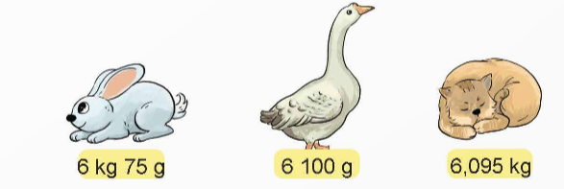
2
Các con vật có cân nặng như hình vẽ.
a) Tìm số thập phân thích hợp.
6 kg 75 g = kg
6 100 g = kg
6,075
?
6,1
?
b) Chọn câu trả lời đúng.
Con vật nào nặng nhất?
A. Thỏ B. Ngỗng C. Mèo

Slide 14
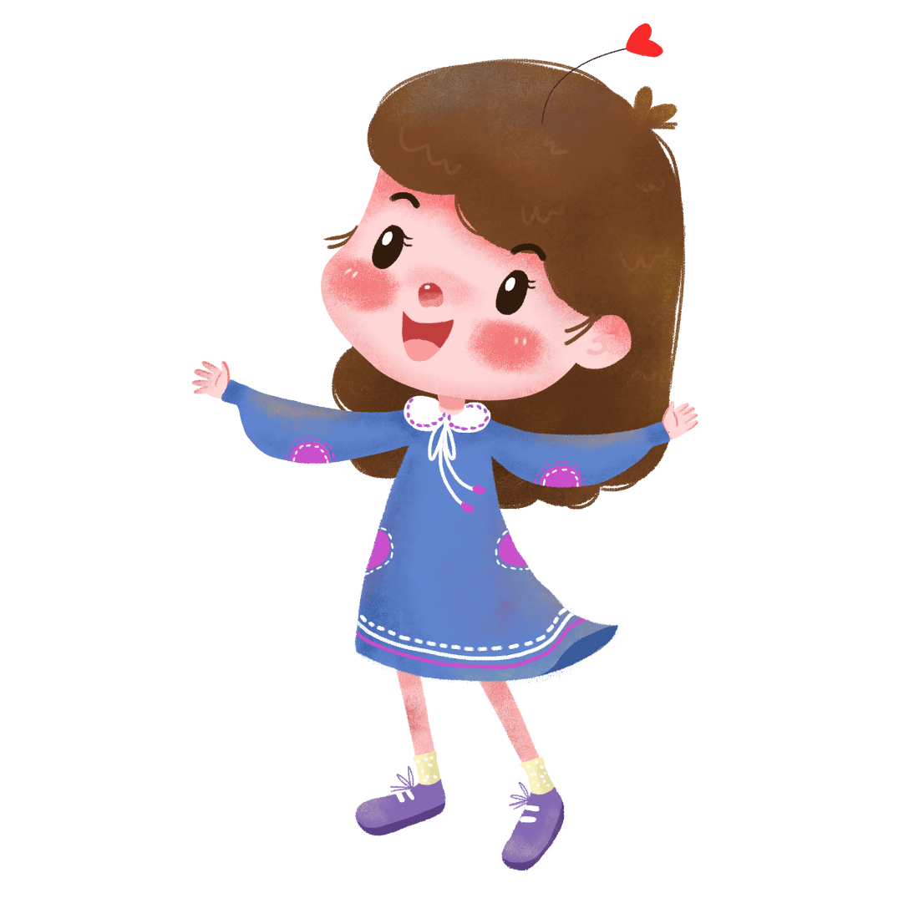
3
a) Tìm số thập phân thích hợp.
6 l 260 ml = l
5 l 75 ml = l
3 452 ml = l
750 ml = l
6,26
?
3,452
?
0,75
?
?
5,075
b) Sắp xếp các số thập phân tìm được ở câu a theo thứ tự từ bé đến lớn.
Các số thập phân xếp theo thứ tự từ bé đến lớn là:
0,75 l; 3,452 l; 5,075 l; 6,26 l

Slide 15
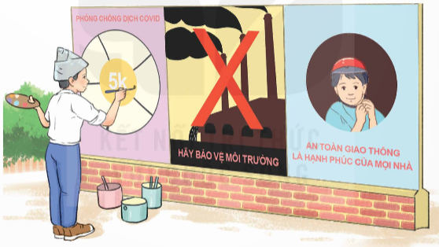
4
Chọn câu trả lời đúng.
Có ba bức tranh tường:
• Bức tranh về bảo vệ môi trường có diện tích là 5,3 m²
• Bức tranh về an toàn giao thông có diện tích là 5 m² 8 dm²;
• Bức tranh về phòng chống dịch Covid có diện tích là 5 m² 9 dm²
Bức tranh nào có diện tích bé nhất?
A. Bức tranh về bảo vệ môi trường
B. Bức tranh về an toàn giao thông
C. Bức tranh về phòng chống dịch Covid

Slide 16
Ta có: 5 m² 8 dm² = 5,08 m²
5 m² 9 dm² = 5,09 m²
+ Bức tranh về bảo vệ môi trường có diện tích là 5,3 m²
+ Bức tranh về an toàn giao thông có diện tích là 5,08 m².
+ Bức tranh về phòng chống dịch Covid có diện tích là 5,09 m².
So sánh :
5,08 m² < 5,09 m² < 5,3 m²
Bức tranh về an toàn giao thông có diện tích bé nhất.
Chọn đáp án B.

Slide 17
Ta có: 5 m² 8 dm² = 5,08 m²
5 m² 9 dm² = 5,09 m²
+ Bức tranh về bảo vệ môi trường có diện tích là 5,3 m²
+ Bức tranh về an toàn giao thông có diện tích là 5,08 m².
+ Bức tranh về phòng chống dịch Covid có diện tích là 5,09 m².
+ So sánh:
5,08 m² < 5,09 m² < 5,3 m²
Vậy bức tranh về an toàn giao thông có diện tích bé nhất.
Chọn đáp án: B

Slide 18




Thứ ba ngày 15 tháng 10 năm 2024
Môn: Toán
Bài 12: VIẾT SỐ ĐO ĐẠI LƯỢNG DƯỚI DẠNG SỐ THẬP PHÂN (Tiết 3)
HOẠT ĐỘNG VẬN DỤNG
Hoạt động nhóm 4 (2 phút)
Hãy dùng thước đo có vạch Xăng-ti-mét đo chiều dài, chiều rộng, chiều cao (hoặc tính diện tích) của cái bàn bạn đang ngồi học và viết dưới dạng số thập phân.

Slide 19
Thứ ba ngày 15 tháng 10 năm 2024
Môn: Toán
Bài 12: VIẾT SỐ ĐO ĐẠI LƯỢNG DƯỚI DẠNG SỐ THẬP PHÂN (Tiết 3)
HOẠT ĐỘNG
VẬN DỤNG
CÁC NHÓM
CHIA SẺ KẾT QUẢ

Slide 20


XIN CHÂN THÀNH CẢM ƠN
QUÝ THẦY CÔ GIÁO VÀ CÁC EM
HỌC SINH

Slide 21

Chúc quý thầy cô giáo mạnh khỏe!
Chúc các em chăm ngoan - học giỏi!

